Slide 1
Dogme come approccio di insegnamento olistico per classi di lingua con abilità miste
Andrea Vitali

Slide 2
When I was younger, I used to go clay pigeon shooting.
In 1990, I went to the USSR with my mother.
Last September, I came to Italy from the UK by ferry and train.
Before moving to England, I taught Italian in Madrid for a year.
Twelve years ago, I published a patent.
Dogme come approccio di insegnamento olistico per classi di lingua con abilità miste
10 novembre 2022

Slide 3
CLASSI ETEROGENEE
Che cosa rende una classe eterogenea?
Le diverse abilità linguistiche presenti
La diversità degli stili di apprendimento
Una varietà di attitudini e motivazioni all’apprendimento
Un’ampia gamma di bisogni, interessi e desideri
Differenze individuali
Dogme come approccio di insegnamento olistico per classi di lingua con abilità miste
data
TITOLO PRESENTAZIONE
10 novembre 2022

Slide 4
PROBLEMI LEGATI ALL’INSEGNAMENTO DI CLASSI ETEROGENEE
Disegnare un sillabo appropriato per tutta la classe può risultare impraticabile
La selezione del materiale, dei testi, delle attività e dei task può essere molto complesso
L’uso di approccio “teach-to-the-middle” può creare malcontento tra gli studenti
Le classi eterogenee spesso rappresentano una fonte di frustrazione per gli insegnanti e sono uno dei fattori più frequentemente citati come maggiori responsabili di un insegnamento e/o apprendimento linguistico inefficace
Dogme come approccio di insegnamento olistico per classi di lingua con abilità miste
10 novembre 2022
TITOLO PRESENTAZIONE
data

Slide 5
COME POSSIAMO AFFRONTARE L’ETEROGENEITÀ DELLA CLASSE?
Differenziazione
Raggruppamento
Adattamento del materiale
Variazione
Individualizzazione
Attività open-ended
Incoraggiamento all’autonomia di apprendimento
Fare ricorso a queste tecniche quotidianamente e per un lungo periodo non è sempre possibile
Dogme come approccio di insegnamento olistico per classi di lingua con abilità miste
10 novembre 2022
TITOLO PRESENTAZIONE
data

Slide 6
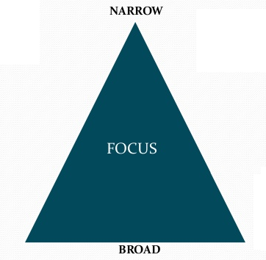
SILLABO NARROW-BAND vs SILLABO BROAD-BAND
Sillabo Narrow-band
Predeterminato
Lineare e cumulativo
Il focus è su elementi linguistici individuali
Sillabo Broad-band
Focus sulle abilità e i processi attivati durante l’uso della lingua
Task eterogenei
Il contenuto è deciso assieme agli studenti
Dogme come approccio di insegnamento olistico per classi di lingua con abilità miste
10 novembre 2022
TITOLO PRESENTAZIONE
data

Slide 7
LIBRI DI TESTO VS APPROCCIO MATERIAL-LIGHT
I libri di testo si basano su:
Un approccio lineare
Una serie di contenuti tematici e attività preselezionate
Un formato ripetitivo
Apprendenti più passivi
Testi e contenuti non sempre inclusivi e a volte datati
Dogme come approccio di insegnamento olistico per classi di lingua con abilità miste
10 novembre 2022
TITOLO PRESENTAZIONE
data

Slide 8
LIBRI DI TESTO VS APPROCCIO MATERIAL-LIGHT
I vantaggi di un approccio Material-light:
Il focus è sulla lingua emergente (teaching at the point of need)
Più opportunità di personalizzare le attività (migliori dinamiche di classe e memorizzazione)
Incoraggia l’autonomia di apprendimento
Il contenuto è più rilevante al contesto, e alle necessità e agli interessi degli studenti
Dogme come approccio di insegnamento olistico per classi di lingua con abilità miste
10 novembre 2022
TITOLO PRESENTAZIONE
data

Slide 9
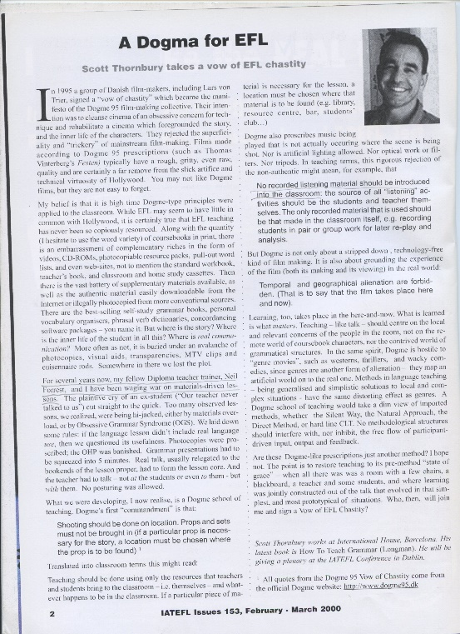
DOGME LANGUAGE TEACHING
Proposto da Scott Thornbury nel 2000 come reazione all’uso eccessivo di materiali didattici
Successivamente sviluppato e concettualizzato sia in letteratura che ad altri livelli
I suoi principi sono stati articolati in Teaching Unplugged (Meddings and Thornbury 2009)
Discussioni e forum online
Conferenze e workshop
Letteratura
Dogme come approccio di insegnamento olistico per classi di lingua con abilità miste
10 novembre 2022
TITOLO PRESENTAZIONE
data

Slide 10
CHE COS’È L’APPROCCIO DOGME?
Una versione potenziata dell’approccio comunicativo
Una forma minimalista del TBLT
Approccio «Fluency first»
Teoria socioculturale dell’apprendimento/costruttivismo sociale
Pedagogia critica e progressista
Olistico dal punto di vista linguistico (la lingua non è composta da frasi o parole isolate) e della persona (gli studenti sono coinvolti cognitivamente ed emotivamente. Le loro esperienze personali, i loro sentimenti, e le loro opinioni sono parte fondamentale del processo di apprendimento)
L’apprendimento linguistico è visto un processo emergente che segue il sillabo interno degli studenti
Il «focus on form» è parte essenziale
“The beliefs and practices embodied in what is known as the Dogme ELT philosophy offer the ways and means to work with nothing more than the ‘raw materials’ provided by the people in the room. These beliefs and practices, in turn, draw on a rich tradition of alternative, progressive, critical, and humanist educational theory.”
(Meddings & Thornbury 2009:7)
Dogme come approccio di insegnamento olistico per classi di lingua con abilità miste
10 novembre 2022
TITOLO PRESENTAZIONE
data

Slide 11
PERCHÉ È MATERAL-LIGHT?
Libri di testo/materiali
Apprendenti
Apprendenti
Insegnante
Invece di usare la “strada panoramica” dell’apprendimento linguistico mediato dai materiali,
Dogme prende spunto e sfrutta quello che accade “dentro e tra” le persone presenti nella classe
Dogme come approccio di insegnamento olistico per classi di lingua con abilità miste
10 novembre 2022
TITOLO PRESENTAZIONE
data

Slide 12
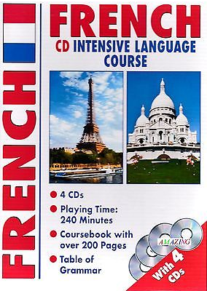
I TRE PRECETTI BASILARI DELLA PEDAGOGIA DOGME
È incentrata su attività di conversazione
È Material light
“Dogme is more than simply a new set of techniques and procedures. It is more an attitude shift, a state of mind, a different way of being a teacher”
(Meddings & Thornbury 2009: 21)
Il Focus on Form è sulla lingua emergente
Dogme come approccio di insegnamento olistico per classi di lingua con abilità miste
10 novembre 2022
TITOLO PRESENTAZIONE
data

Slide 13
COME FUNZIONA IN PRATICA UNA CLASSE DOGME?
“A Dogme lesson can feel like a group of people freed from their expectations of the traditional teacher-student, them-and-us, relationship: a group of people enjoying the freedom of using language to talk about immediate, real concerns; a group of people reassured by the teacher’s interest in them, in their experience, and –critically- in their language use and needs”
(Meddings & Thornbury 2003a)
Dogme come approccio di insegnamento olistico per classi di lingua con abilità miste
10 novembre 2022
TITOLO PRESENTAZIONE
data

Slide 14
COME FUNZIONA IN PRATICA UNA CLASSE DOGME?
1. Selezionare un’attività di conversazione :
Condividere esperienze personali
Risolvere un problema
Comparare/classificare/preparare liste
Sondaggio/questionario
Gioco di indovinelli
Ricerche jigsaw su Internet
Criteri di selezione
Le attività devono coinvolgere gli studenti dal punto di vista affettivo e cognitivo
Le attività devono collegarsi alle vite degli studenti e/o alle loro conoscenze
Dogme come approccio di insegnamento olistico per classi di lingua con abilità miste
10 novembre 2022
TITOLO PRESENTAZIONE
data

Slide 15
COME FUNZIONA IN PRATICA UNA CLASSE DOGME?
2. Introdurre l’attività (se necessario dimostrarla)
3. Lasciare svolgere l’attività in gruppi/coppie
L’insegnante osserva ascolta e prende note
L’insegnante aiuta e interviene solo se necessario
Obiettivi pedagogici
Stimolare gli studenti a notare le loro carenze linguistiche (teaching at the point of need).
La lingua diventa più memorabile se è usata dagli apprendenti per dire le cose che loro vogliono dire.
La profondità emotiva dell’esperienza è un fattore cruciale per l’acquisizione linguistica.
La personalizzazione aiuta la memorizzazione e le dinamiche di classe.
Quando gli studenti scelgono gli strumenti per comunicare, la conversazione porta alla generazione di processi linguistici reali.
Dogme come approccio di insegnamento olistico per classi di lingua con abilità miste
10 novembre 2022
TITOLO PRESENTAZIONE
data

Slide 16
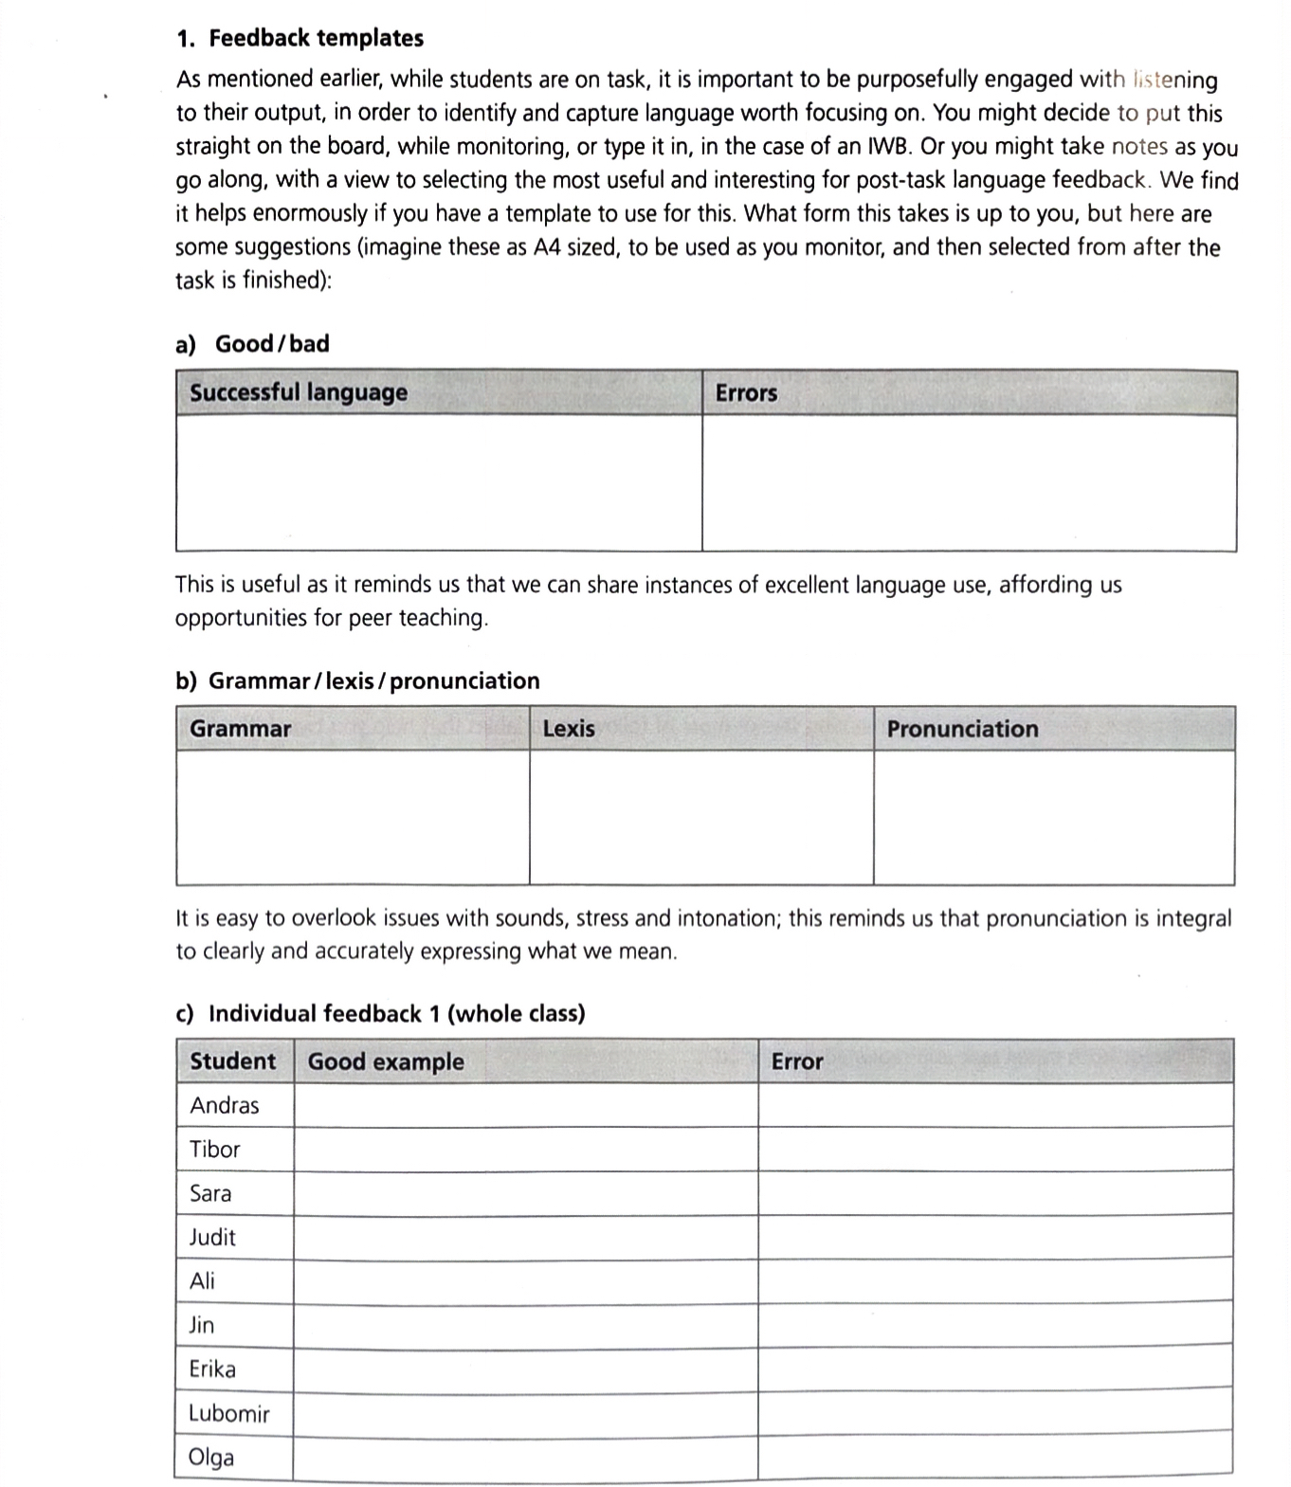
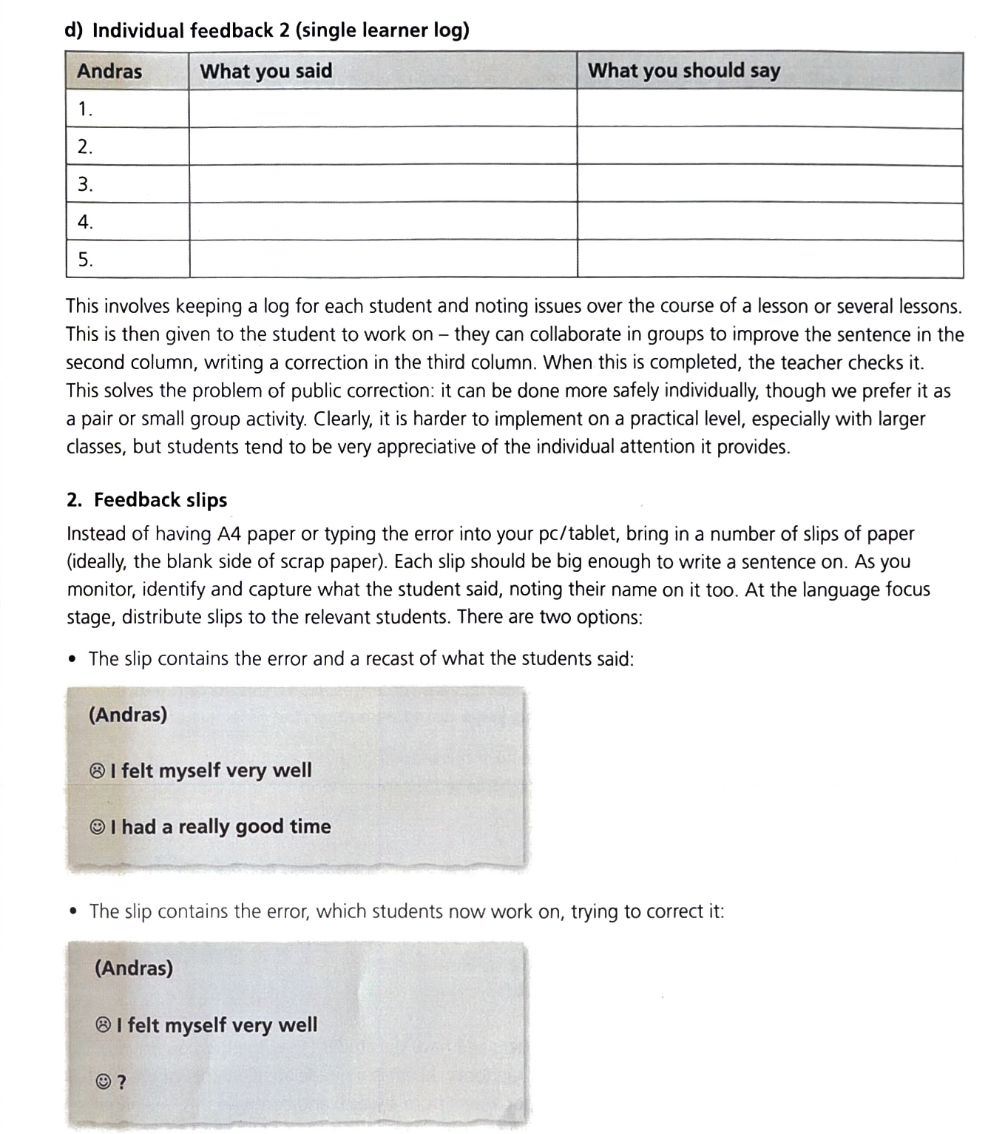
COME FUNZIONA IN PRATICA UNA CLASSE DOGME?
(Andreson & McCutcheon 2019: 24-25)
Dogme come approccio di insegnamento olistico per classi di lingua con abilità miste
10 novembre 2022
TITOLO PRESENTAZIONE
data

Slide 17
COME FUNZIONA IN PRATICA UNA CLASSE DOGME?
4. Chiudere l’attività
Chiedere agli studenti di riportare alla classe quello che hanno sentito
Dare un feedback sul contenuto dell’attività
Evidenziare e lodare i buoni usi di lessico e/o grammatica
Se ritenuto necessario, incoraggiare la correzione qualche piccolo errore
Dogme come approccio di insegnamento olistico per classi di lingua con abilità miste
10 novembre 2022
TITOLO PRESENTAZIONE
data

Slide 18
COME FUNZIONA IN PRATICA UNA CLASSE DOGME?
Only awareness can convert input into intake. SLA research supports the necessity of some form of explicit instruction of grammar
(Ellis & Shintani 2014)
5. Focus on form sulla lingua emersa durante l’attività (insegnamento reattivo)
Scrivere esempi del punto linguistico sulla LIM.
Focalizzare l’attenzione degli studenti con attività induttive (noticing, concept questions ecc.)
Fare lavorare gli studenti prima individualmente e poi in coppie
Chiedere (o guidare) agli studenti di formulare la regola
Alcuni possibili criteri di selezione
Evitare ambiguità
Frequenza
Utilità
Requisiti del sillabo
Preparazione degli studenti
Frequenza errori
Dogme come approccio di insegnamento olistico per classi di lingua con abilità miste
10 novembre 2022
TITOLO PRESENTAZIONE
data

Slide 19
COME FUNZIONA IN PRATICA UNA CLASSE DOGME?
6. Presentazione (opzionale)
Semplice, breve e schematica!
Principali fattori da considerare
Quali sono le aspettative degli studenti?
Quanto è intuitivo/Qual è la complessità del punto linguistico che voglio presentare?
Dogme come approccio di insegnamento olistico per classi di lingua con abilità miste
10 novembre 2022
TITOLO PRESENTAZIONE
data

Slide 20
COME FUNZIONA IN PRATICA UNA CLASSE DOGME?
7. Alcune idee per fare pratica immediata
Attività di comprensione grammaticale
Attività controllate
Attività open-ended
Traduzioni
Composizioni libere scritte
Correzioni di errori
Cancellazione progressiva
Attività di gramatizzazione
Raccomandazioni
Il contenuto delle attività (anche quelle controllate) dovrebbe avere rilevanza per gli studenti.
Offrire varietà.
Quando possibile, le attività dovrebbero essere personalizzate.
Dogme come approccio di insegnamento olistico per classi di lingua con abilità miste
10 novembre 2022
TITOLO PRESENTAZIONE
data

Slide 21
COME FUNZIONA IN PRATICA UNA CLASSE DOGME?
8. Attività di Follow-up (in classe e/o a casa)
Ripetizione del task iniziale
Ricostruire le storie sentite durante il task
Cercare e presentare esempi reali della lingua emersa
Creazione di dialoghi/testi/video sul contenuto del task
Presentazioni
Blog
Forum
Interviste
Webquests
Cerca qualcuno che…
Cercare testi/video autentici per la classe
Sondaggi
Condivisione di fotografie personali
Indovina se…
In questo step è importante stimolare la creatività degli studenti con ogni strumento disponibile
Dogme come approccio di insegnamento olistico per classi di lingua con abilità miste
10 novembre 2022
TITOLO PRESENTAZIONE
data

Slide 22
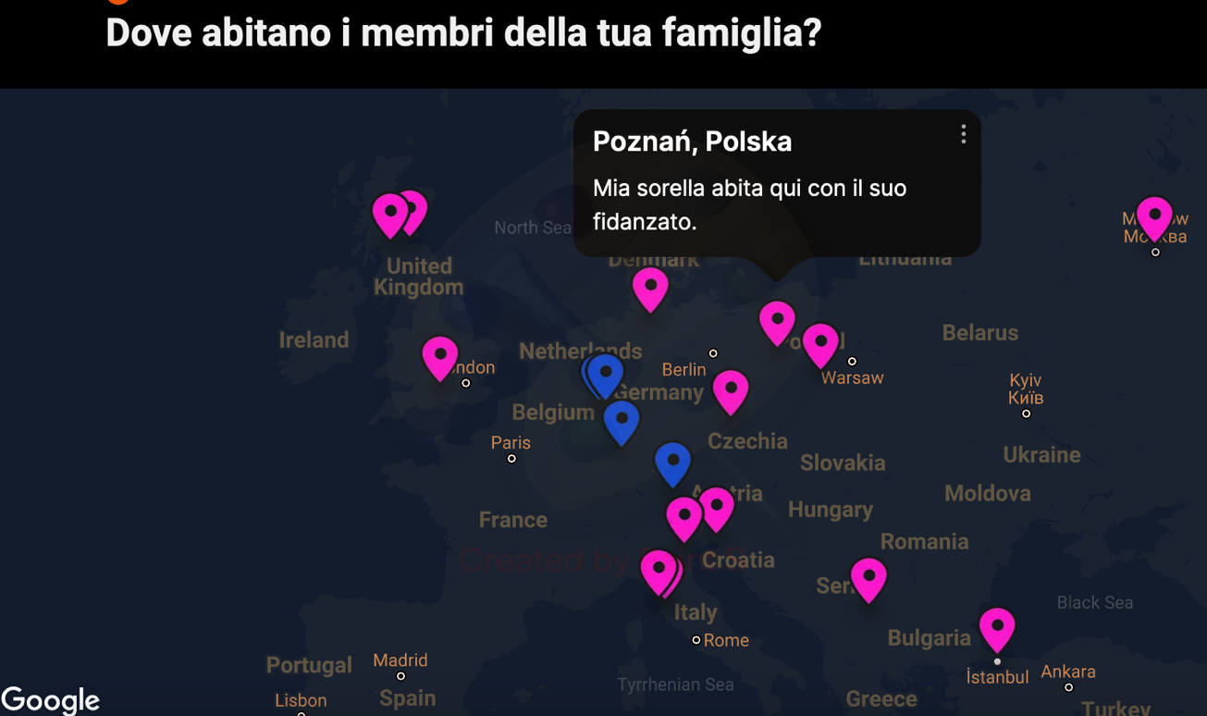
ALCUNI STRUMENTI DIGITALI
Blogs Blogger
Creazione fumetti Pixton
Guest Maps Padlet
Mindmaps Mindmeister
Siti per socializzare online (mingling) Wonder
Siti per creare giochi e quiz Kahoot – Wordwall – Puzzel
Generatore di lettere/parole generators/wheels
Documenti/lavagne condivise Miro - Google Jamboard – Nearpod - Padlet
Generatore di sottotitoli Kapwing - Subtitle-horse
Siti per creare sondaggi Surveymonkey
Siti per condividere audiomessaggi e video Teachertube - Reverb -Voicethread
Wikis Slimwiki
Word clouds Jasondavies’ wordcloud - Wordclouds
Dogme come approccio di insegnamento olistico per classi di lingua con abilità miste
10 novembre 2022
TITOLO PRESENTAZIONE
data

Slide 23
Virtual Learning Environments
Dogme come approccio di insegnamento olistico per classi di lingua con abilità miste
10 novembre 2022
TITOLO PRESENTAZIONE
data

Slide 24
DOGME E LE CLASSI ETEROGENEE
Curriculum “broad-band” con task eterogenei
Differenziazione ”task-mediated”
La diversità può essere una risorsa (varietà di contenuti, scaffolding)
Il sillabo è negoziato ed emergente
Focus sulla lingua emergente (teaching at the point of need)
Opportunità di personalizzazione (dinamiche di classe, memorizzazione)
L’autonomia d’apprendimento è incoraggiata
È possibile fare a meno dei libri di testo
“A Dogme approach respects –and is nourished by- the huge diversity present in any learning situation”
(Medding & Thornbury 2009: 86)
Dogme come approccio di insegnamento olistico per classi di lingua con abilità miste
10 novembre 2022
TITOLO PRESENTAZIONE
data

Slide 25
LA CLASSE OSSERVATA
Pseudonym | Nationality | Age | Approx. CEFR level in Italian | No of lessons attended
Sylvia (F) | British | 52 | B1/B2 | 5
Jeremy (M) | British | 70 | C1 | 4
Stephan (M) | German | 28 | C1/C2 | 4
Penny (F) | British | 64 | B1/B2 | 4
Jennifer (F) | British | 60 | B2 | 4
Maria (F) | British | 62 | B1/B2 | 3
Scott (M) | British | 34 | B2 | 3
Laura (F) | British | 65 | B2 | 3
Barbara (F) | British | 20 | B1/B2 | 3
Eve (F) | British | 64 | C1 | 3
Deborah (F) | British | 53 | B2 | 3
Tobias (M) | German | 24 | B1 | 2
Dogme come approccio di insegnamento olistico per classi di lingua con abilità miste
10 novembre 2022
TITOLO PRESENTAZIONE
data

Slide 26
DOMANDE E STRUMENTI DI RICERCA
1. Qual è l’attitudine dell’insegnante verso la classe DOGME?
Riflessioni post-classe
2. L’approccio DOGME riesce a creare in una classe eterogenea le condizioni appropriate per l’apprendimento lingustico?
Osservazioni/analisi del discorso
Livello di convolgimento
Livello di cooperazione
Livello di interazione
Uniformità di partecipazione
Coesione della classe
3. Qual è l’attitudine degli studenti?
Questionari e interviste
Dogme come approccio di insegnamento olistico per classi di lingua con abilità miste
10 novembre 2022
TITOLO PRESENTAZIONE
data

Slide 27
ASPETTI POSITIVI EMERSI DALLA RICERCA
Diminuzione dei tempi di preparazione delle classi
Alto livello di coinvolgimento e motivazione soprattutto in attività di scambio di informazioni personali
Alto livello di interazione e cooperazione (peer-scaffolding in entrambe le direzioni)
Partecipazione uniforme e classe coesa indipendentemente dal livello degli studenti
Responsi positivi da parte degli studenti (focus sulla produzione orale, temi rilevanti, effetto positivo sulla memorizzazione, possibilità di imparare dagli altri studenti)
Percezione omogenea delle difficoltà delle classi
“Proponents of a Dogme approach attest to a sense of liberation and empowerment experienced in working solely with the raw material of the classroom and speak of (re-) discovering the joy of teaching”
(Thornbury & Meddings 2001)
Dogme come approccio di insegnamento olistico per classi di lingua con abilità miste
10 novembre 2022
TITOLO PRESENTAZIONE
data

Slide 28
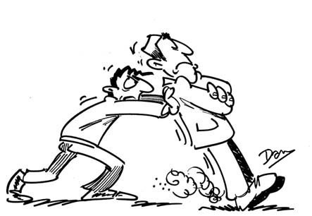
PRINCIPALI PROBLEMI EMERSI E POSSIBILI SOLUZIONI
Struttura troppo vaga e assenza di libri
Difficoltà di focalizzarsi sulla lingua emergente in maniera approfondita ed efficiente
Alto livello di concentrazione/attenzione richiesto da parte dell’insegnante durante la classe
Mancanza di produzione/comprensione scritta
Aspettative degli studenti
“If there is resistance to Dogme-style teaching, we suspect it comes a from deeply ingrained allegiance to the “culture of the book”
(Thornbury & Meddings 2003)
Il successo della classe può dipendere dalle capacità dell’insegnante e dalla personalità degli studenti
Dogme come approccio di insegnamento olistico per classi di lingua con abilità miste
10 novembre 2022
TITOLO PRESENTAZIONE
data

Slide 29
LIMITAZIONI E POSSIBILI FUTURE DIREZIONI DI RICERCA
Limitazioni
La classe è stata creata appositamente per la ricerca
Solo 10 ore di lezione
Alcuni degli studenti si conoscevano prima della ricerca e conoscevano l’insegnante-ricercatore
Effetto Hawthorne
Potenziali attività di follow-up di scrittura/lettura non sono state assegnate
Possibile futura direzione di ricerca
Imbastire uno studio comparativo su larga scala
Testare le acquisizioni linguistiche
Dogme come approccio di insegnamento olistico per classi di lingua con abilità miste
10 novembre 2022
TITOLO PRESENTAZIONE
data

Slide 30
RACCOMANDAZIONI FINALI
“Dogme can work at a number of levels, and in a number of different ways - which is hardly surprising, given its inherent context-sensitivity”
(Meddings & Thornbury 2003b)
Dogme non dovrebbe essere visto come un metodo inflessibile, ma come una filosofia d’insegnamento
Valutate il contesto d’insegnamento e usate il vostro “senso del plausibile”
Provate a integrare qualche attività Dogme nelle vostre classi
Provate a sfruttare i “momenti Dogme” casuali delle vostre classi
Dogme come approccio di insegnamento olistico per classi di lingua con abilità miste
10 novembre 2022
TITOLO PRESENTAZIONE
data

Slide 31
Dogme come approccio di insegnamento olistico per classi di lingua con abilità miste
10 novembre 2022
TITOLO PRESENTAZIONE
data

Slide 32
BIBLIOGRAFIA SELEZIONATA
Akca, C. (2012) Dogme unplugged. Paper presented at International Symposium on Language and Communication: Research Trends and Challenges. Erzurum, Turkey. Available:< URL: https://www.scribd.com/document/270093706/Catherine-Akca-Dogme-Unplugged > [Access date 20th September 2022]
Anderson, J. (2019) Activities for Cooperative Learning. Stuttgart: Delta Publishing
Anderson, N. & McCutcheon, N. (2019) Activities for Task-based learning. Stuttgart: Delta Publishing
Bell, J. S. (2012) Teaching mixed level classes. In Burns, A. and Richards J. C. (eds.) The Cambridge guide to pedagogy and practice in second language teaching. Cambridge: Cambridge University Press. pp. 86-94
Ellis, R., & Shintani, N. (2014) Exploring language pedagogy through second language acquisition research. London: Routledge.
Gerngross, G., Puchta, H. and Thornbury, S. (2008). Teaching grammar creatively. Oxford: Oxford University Press.
Hall, G. (2017) Exploring English Language Teaching (2nd ed.) Oxon; N.Y.: Routledge.
Jackson, D. O. (2022). Task-Based Language Teaching. Cambridge University Press: Cambridge
Meddings, L. and Thornbury, S. (2003a). What Dogme feels like. Humanising Language Teaching, 5(6).
Meddings, L. and Thornbury, S. (2003b) Dogme still able to divide ELT. The Guardian News and Media Limited. Available:<URL: https://www.theguardian.com/education/2003/apr/17/tefl.lukemeddings> [Access date 26th October 2022]
Meddings, L. and Thornbury, S. (2009) Teaching unplugged: Dogme in English language teaching. Peaslake, Surrey: Delta.
Nguyen, N. Q., & Phu, H. B. (2020). The Dogme approach: a radical perspective in second language teaching in the post-methods era. Journal of Language and Education, 6(3 (23)), 173-184.
Prodromou, L. and Clandfield, L. (2007) Dealing with difficulties. Solutions, strategies and suggestions for successful teaching. Peaslake: Delta Publishing.
Dogme come approccio di insegnamento olistico per classi di lingua con abilità miste
10 novembre 2022
TITOLO PRESENTAZIONE
data

Slide 33
Richards, J.C and Rodgers, T.S. (2014) Approaches and Methods in Language Teaching. Cambridge: Cambridge University Press.
Smith, A.M. (2020) Activities for Inclusive Language Teaching. Stuttgart: Delta Publishing
Thornbury, S. (2000) A Dogma for EFL. IATEFL Issues, 153(2).
Thornbury, S. (2005) Dogme: Dancing in the dark. Folio, 9(2), 3-5.
Thornbury, S. (2006) Grammar. Oxford: Oxford University Press.
Thornbury, S. (2013a) Resisting coursebooks. In Gray, J. (ed.) Critical perspectives on language teaching materials. Basingstoke: Palgrave Macmillan UK. pp. 204-223.
Thornbury, S. (2013b) Interview with Scott Thornbury - Dogme [Video file]. Available:< URL: https://www.youtube.com/watch?v=jPIRdg-08Ic&t=543s> [Access date 27th October 2022]
Thornbury, S. (2016) Teaching Unplugged [Video file]. Available:< URL: https://www.youtube.com/watch?v=hBLCdTCnlRU&t=853s > [Access date 27th October 2022]
Thornbury, S. and Meddings, L. (2001) Dogme out in the open. IATEFL Issues, 161 (6).
Thornbury, S. and Meddings, L. (2003) Dogme: a nest of NESTS? Global Issues IATELF SIG Newsletter 2: 15.
Ur, P. (2012) A course in English language teaching. 2nd edn. Cambridge: Cambridge University Press.
Vitali, A. (2017) An Investigation into the appropriacy of Dogme Language Teaching in adult mixed-ability classes of foreign languages in a British University. [Unpublished Master Degree Dissertation]. University of Brighton
Walker, A., & White, G. (2013). Technology enhanced language learning: Connecting theory and practice-Oxford handbooks for language teachers. Oxford: Oxford University Press.
Dogme come approccio di insegnamento olistico per classi di lingua con abilità miste
10 novembre 2022
TITOLO PRESENTAZIONE
data

